Slide 1
Besucherlenkung
im Vogelschutzgebiet „Acher-Niederung“
Teilgebiet Laufer Mark
Gemeinderatssitzung Lauf
19.09.2023
Lena Zech (RPK Ref. 56)

Slide 2
Artenschutzprogramm Wiesenbrüterschutz
seit 2004 an Bioplan Bühl (Dr. Martin Boschert) vergeben:
Erhebung Bestände und Monitoring des Bruterfolgs
Konzepterstellung und Begleitung der Maßnahmenumsetzung
Vernetzung der Akteure durch die Gründung eines Arbeitskreises Wiesenbrüterschutz und Förderprogrammes Kiebitz
Zentrale Elemente der Konzeption:
Lebensraum verbessern
Nester schützen
Einschränkungen von Störungen

Slide 3
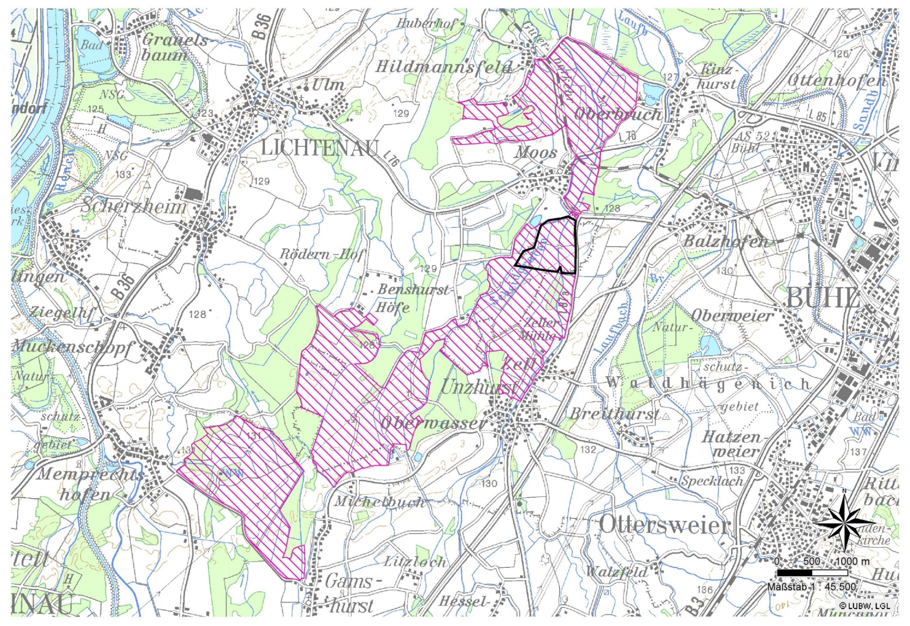
VSG Acher-Niederung - Stand Besucherlenkung durch Allgemeinverfügungen
Aarbruch
Obersasbacher Mark
Laufer Mark
Fünfheimburger Wald
Prinzipalwiesen
Gaukhurst

Slide 4
Laufer Mark – Problemstellung
Hohe Anzahl und hohe Frequenz an Besuchern auf dem zentralen Weg
Freilaufende Hunde
→ Häufige, visuelle und akustische Störungen, ggf. direkte Gefährdung

Slide 5
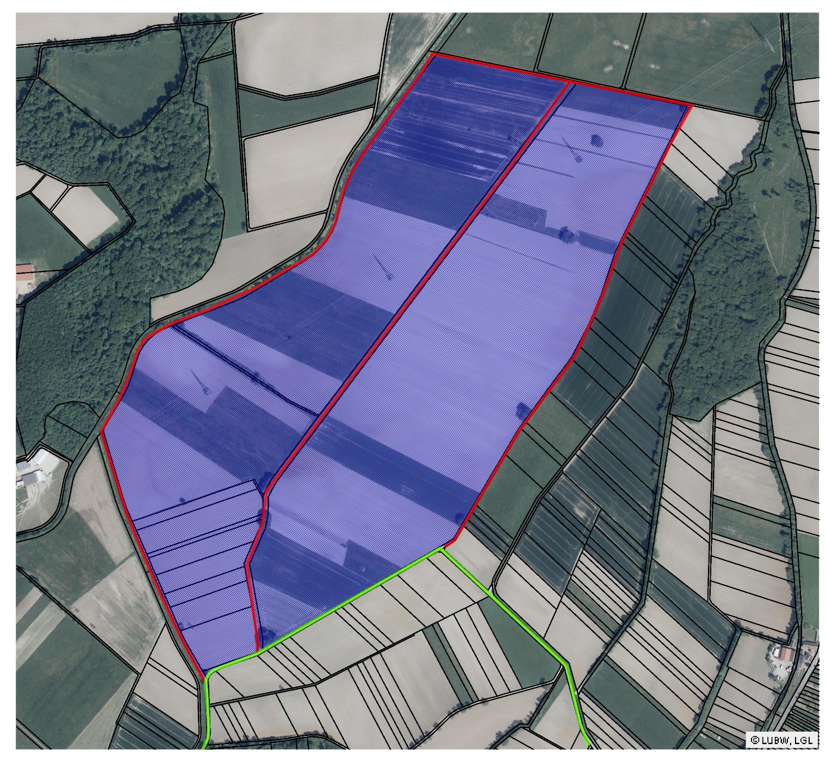
Fünfheimburgerwald – Abgrenzung Betretungsverbot
Abgrenzung an Hotspotbereich mit neu geschaffenen Strukturen (Interreg, Ökokonto).
Sinnige Abgrenzung entlang der Wege

Slide 6
Laufer Mark – Wesentliche Regelungen
Betretungs- und Nutzungsverbote
Im Zeitraum vom 1. März bis einschließlich 31. Juli ist im Geltungsbereich der Allgemeinverfügung verboten:
Betreten
Befahren
Hunde und vergleichbare Haus- oder Nutztiere zu bringen oder dort laufen zu lassen
Reiten
Ausnahmen von den Betretungs- und Nutzungsverboten
Die Verbote gelten nicht für:
Jagdausübung
Energieversorger nach Ankündigung
Landwirtschaftliche Nutzung mit der Maßgabe, dass eine maschinelle Bewirtschaftung in Grünland nur nach einer vorherigen Unbedenklichkeitserklärung durch den Gutachter des Artenschutzprogramms erfolgen darf. Die Unbedenklichkeitserklärung kann beim Gutachter des Artenschutzprogramms oder beim Schutzgebietsbetreuer des Regierungspräsidiums Karlsruhe telefonisch oder schriftlich angefragt werden.
Bei Bruten in Ackerflächen wird das Regierungspräsidium oder ASP-Gutachter aktiv auf den jeweiligen Bewirtschafter zugehen.
Behördliche Kontrollen, Kartierungen und andere zwingend erforderliche Termine vor Ort, die von Behörden oder im Auftrag von Behörden durchgeführt werden.
Die höhere Naturschutzbehörde kann weitere Ausnahmen zulassen.

Slide 7
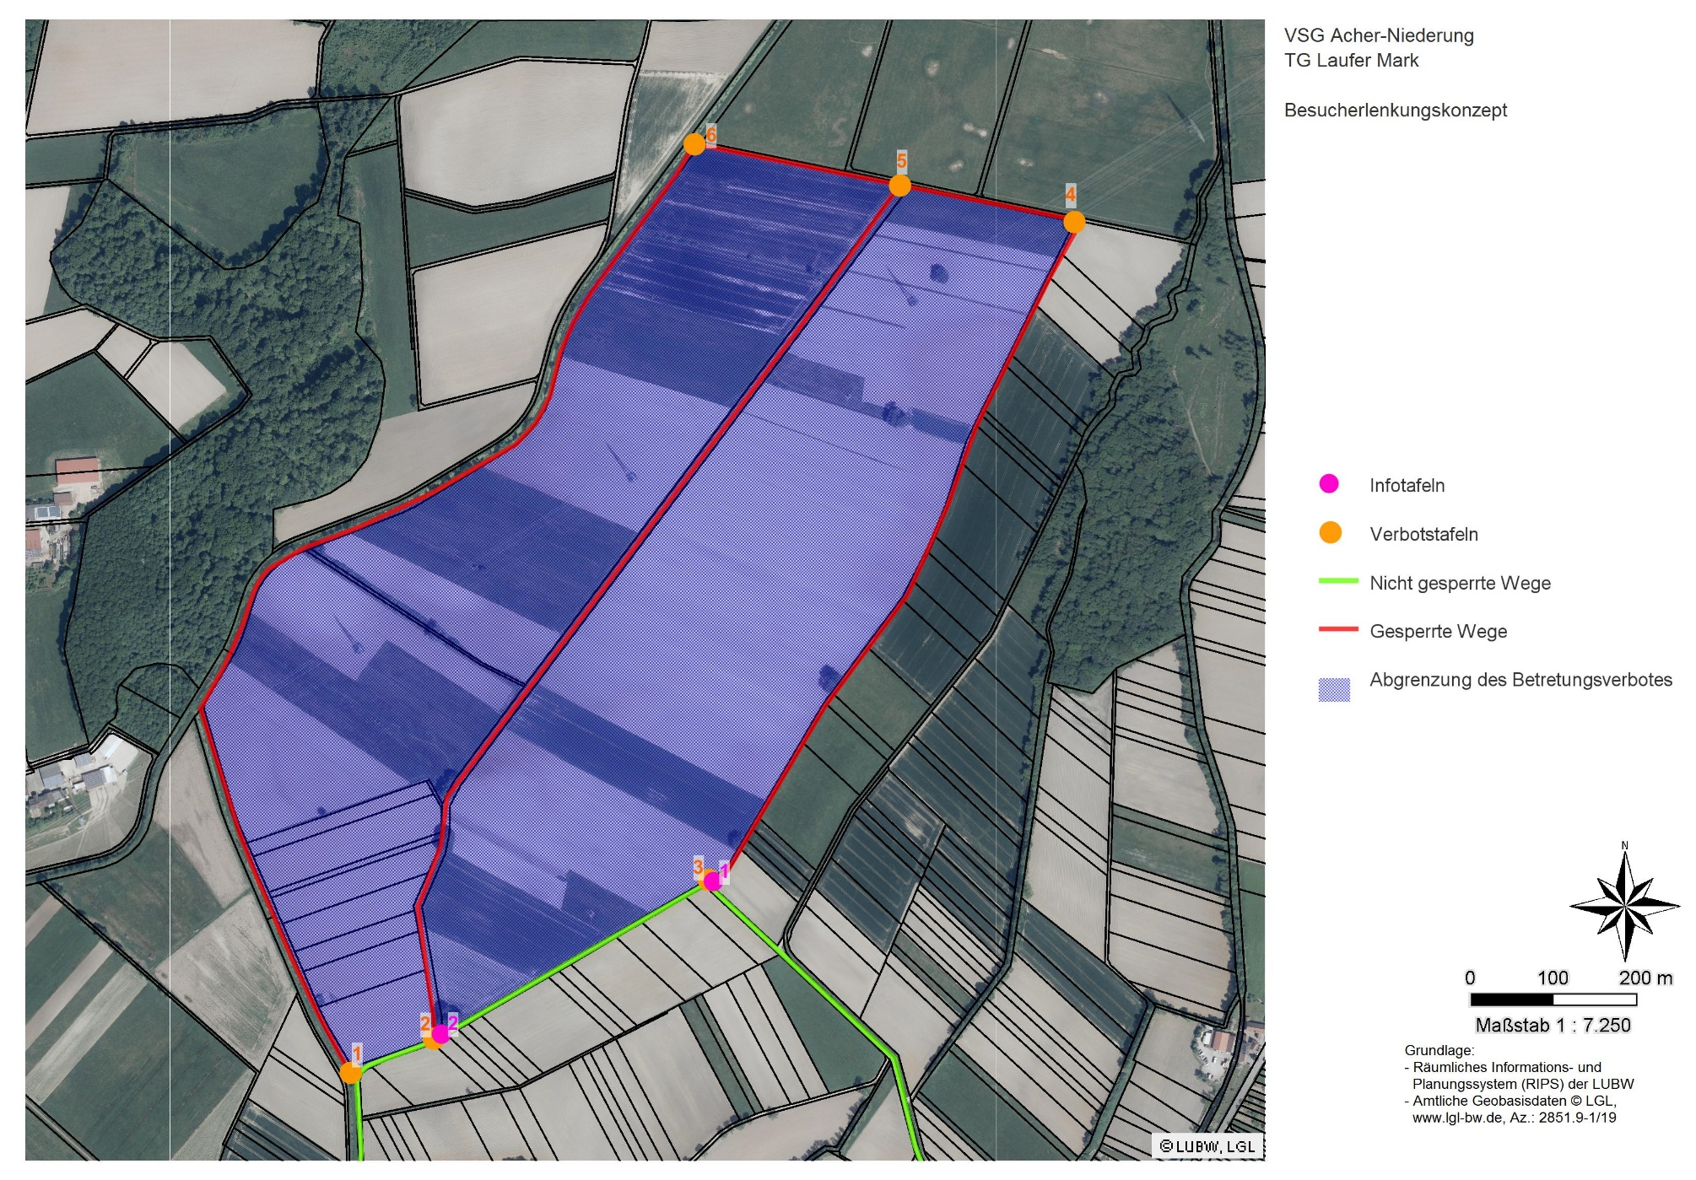
Laufer Mark – Besucherlenkungskonzept

Slide 8
Laufer Mark – Beispiel Informationstafel

Slide 9
Laufer Mark – Beispiel Verbotsschild

